Slide 1
第二届北京市大学生“人工智能+”创新大赛
智慧学伴
学习要求
让每一条学情结论都有依据，让每一项学习建议都能落地
已有表现
学习建议
七年级数学 · 有理数 / 整式 / 一元一次方程
一个工作台完成内容梳理、学情诊断、建议复核与成果导出
当前内置固定种子开发样例，正式提交前须替换为赛方数据

Slide 2
01 / REQUIREMENT READING
三项核心任务形成一条完整证据链
评分重点是可核对的结果，而不是采用某项特定技术。
任务 | 必须回答的问题 | 本方案输出
理解学科 | 学什么、达到什么要求、依据在哪 | 主题—要求—前置关系—材料—题目图谱
理解学生 | 已有表现如何、哪些地方信息不足 | 数据质量、个体和群体摘要、证据记录
理解教学 | 下一步学什么、为什么、做到什么标准 | 材料与练习绑定、顺序、完成标准、教师调整
资料评审 80%
现场答辩 20%
方案、成果包、视频与复核依据
10 分钟讲解 + 5 分钟问答
智慧学伴 · 学情诊断与个性化学习智能体
02

Slide 3
02 / ONE WORKBENCH
一个工作台完成三项任务
教师不再在多个页面之间搬运数据；学生直接复用现有课程入口。
01
02
03
内容与数据
学情分析
建议与核验
课程要求、材料出处、数据规模与质量问题
群体、小组、个体、共性与信息不足
顺序建议、教师调整、典型案例与成果导出
学生端不新增工作台
我的学情 / 学习路径 / 内容图谱 → 个性化课程与横向板书
智慧学伴 · 学情诊断与个性化学习智能体
03

Slide 4
03 / ARCHITECTURE
确定性分析与生成式表达分层
模型不能改写统计值、材料 ID、题目 ID 或推荐顺序。
输入
课程要求 / 材料 / 题目 / 学生 / 学习记录
证据层
记录 ID
题目 ID
材料 ID
规则版本
教师调整
质量
重复 / 缺失 / 异常 / 未知引用 / 非法状态
学情
覆盖度 / 得分率 / 错误概念 / 群体门槛
建议
补前置 / 重讲 / 检索 / 变式 / 迁移 / 复盘
体验
个性化课程 / 横向板书 / 语音 / 追问
智慧学伴 · 学情诊断与个性化学习智能体
04

Slide 5
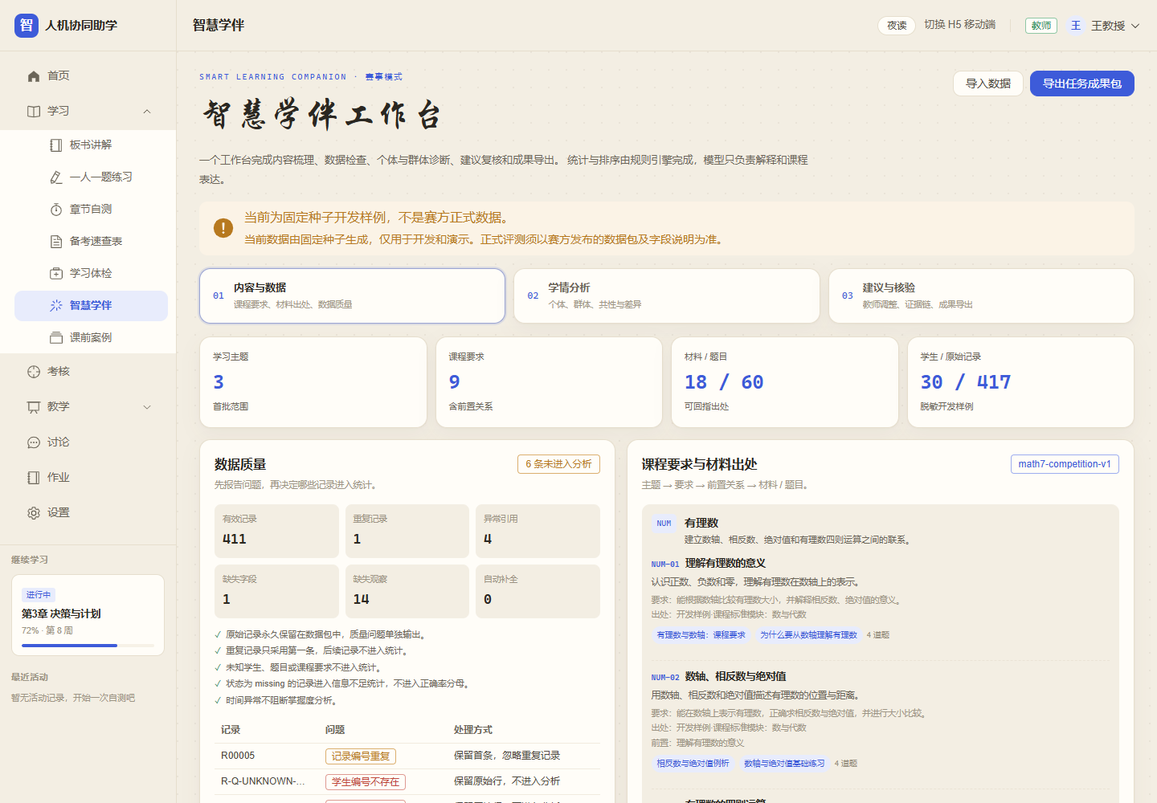
04 / DATA QUALITY
原始记录保留，有效分析隔离
数据质量不是清洗日志，本身就是可复核的成果。
417
411
14
6
原始记录
有效记录
缺失观察
质量问题
规则 | 处理
重复 recordId | 保留首条并报告
未知学生/题目/材料 | 原文保留，不进入统计
负分、超满分、非法状态 | 原文保留，不进入统计
status=missing | 信息不足，不进入分母
智慧学伴 · 学情诊断与个性化学习智能体
05

Slide 6
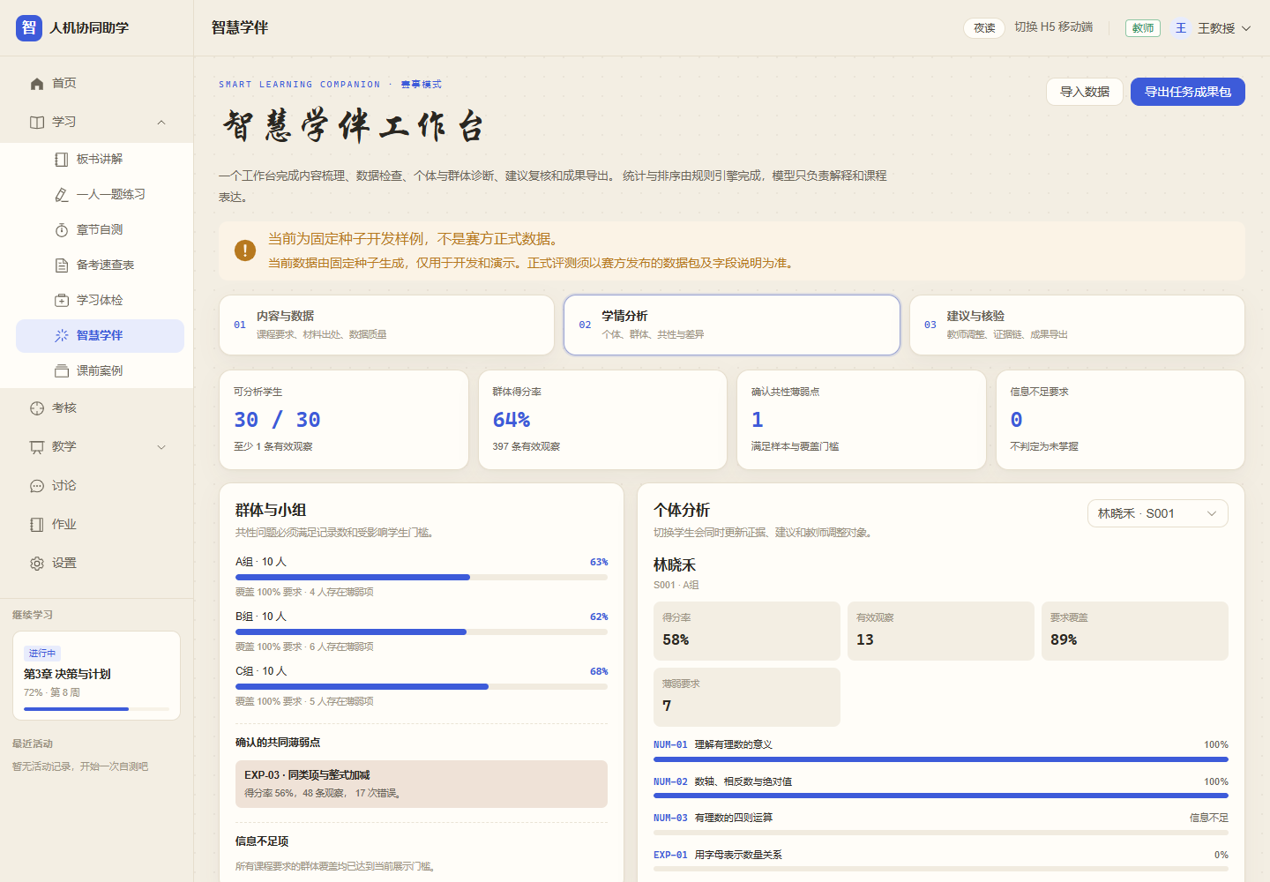
05 / LEARNING ANALYSIS
个体看证据，群体看门槛
把“信息不足”作为独立状态，避免把没有记录误判为未掌握。
层级 | 系统输出 | 证据
个体 | 得分率、覆盖率、错误概念、结论边界 | 记录 ID + 题目 + 材料
小组 | 组间得分率、覆盖率、薄弱学生比例 | 统计汇总 + 学生数
群体 | 满足样本门槛的共性薄弱点 | 要求 ID + 统计值
开发样例判断
有效观察 397 条；确认 1 个群体共性薄弱点：EXP-03 同类项与整式加减，得分率 56%。
智慧学伴 · 学情诊断与个性化学习智能体
06

Slide 7
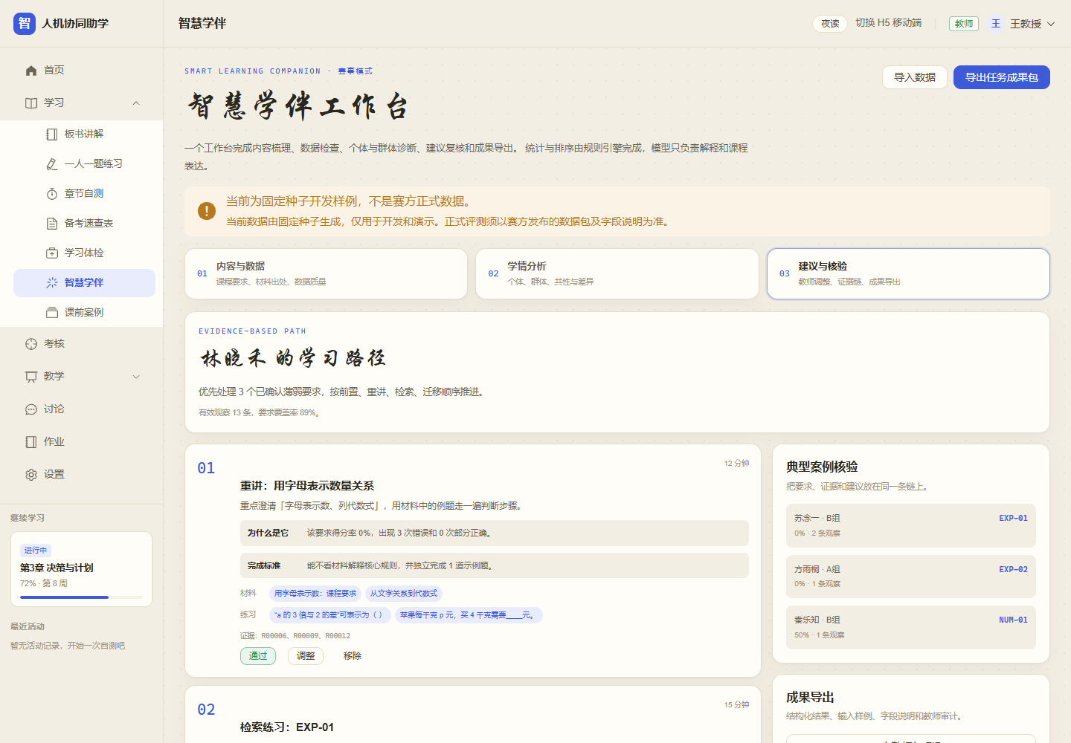
06 / EVIDENCE-BASED RECOMMENDATION
每条建议都是可执行、可调整的行动链
不只告诉学生“多练习”，还要说明练什么、为什么先练、做到什么标准。
顺序 | 行动 | 必须绑定
01 | 补前置 | 前置要求 + 材料 + 证据记录
02 | 重讲目标概念 | 解释材料 + 例题 + 错误概念
03 | 检索练习 | 题目 ID + 完成标准
04 | 变式与迁移 | 变式题 + 适用范围
05 | 复盘 | 错误模式 + 下一步
教师可“通过 / 调整 / 移除”，每次操作保留原因和版本。
智慧学伴 · 学情诊断与个性化学习智能体
07

Slide 8
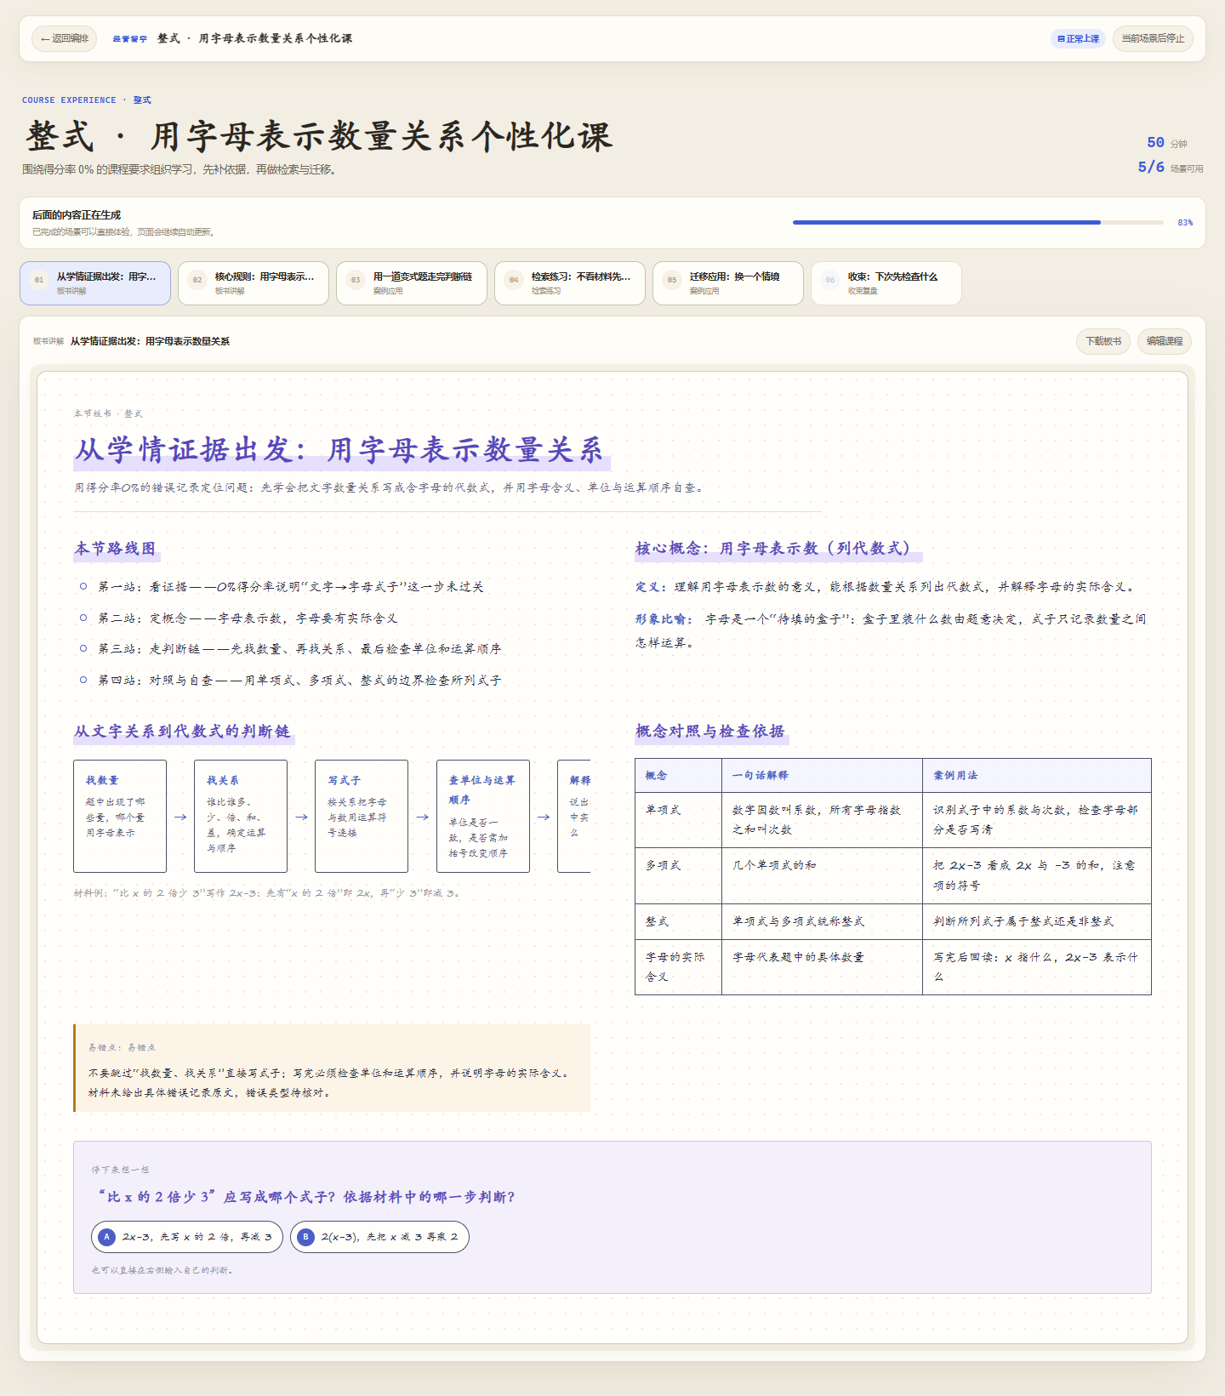
07 / LEARNING EXPERIENCE
建议直接进入一节可继续追问的课程
复用两阶段课程生成、渐进展示、结构化板书与语音讲解。
建议
大纲
场景
板书
材料 + 练习 + 顺序
6 个可编辑场景
首场景完成即可学
横向结构块 + 追问
能力 | 实现
渐进生成 | 最多 3 路并发；单场景完成即写入 IndexedDB
正常 / 冲刺 | 先补前置，或聚焦高频错误与易错问法
无模型 | 使用确定性课程包，仍可完成演示
语音 | 开关可控；字幕自动跟随；5 种音色
智慧学伴 · 学情诊断与个性化学习智能体
08

Slide 9
08 / SECURITY & VERIFICATION
安全边界与复核证据写进工程实现
关键结果可复现，敏感信息不进入前端构建。
风险 | 控制
前端明文密钥 | 服务端环境变量 + 同源 AI 代理
高风险内容 | 请求与响应基础内容安全检查
模型结构不稳 | schema 归一化 + 一次修复 + 确定性兜底
真实个人信息 | 脱敏模拟学生；检测身份证号/手机号
赛事数据外传 | 明确使用范围、导出包标记、赛后删除
可复现验证
3 个主题
60 道题 / 30 名学生 / 417 条原始记录
30 份建议均有理由、标准与证据
3 个典型案例覆盖不同表现与信息不足
npm run test:competition
正式数据、最终典型 case 与赛方模板到位后，替换数据而不改统计和建议引擎。
智慧学伴 · 学情诊断与个性化学习智能体
09

Slide 10
09 / DELIVERY
当前完成度与提交前清单
比赛演示只使用开发样例，不与《管理学》历史内容混用。
已完成 | 提交前必须确认
单工作台 / 确定性引擎 / 数据质量 | 导入赛方正式数据与字段字典
个体与群体分析 / 建议链 / 教师调整 | 替换最终典型 case 与主题范围
JSON / CSV 成果包 / 学生课程入口 | 完成 PDF、MP4、PPT 最终版
服务端 AI 代理 / 无密钥兜底 | 轮换历史密钥并检查公网构建
构建 / E2E / 深链接验证 | 公开链接、仓库和离线演示均可用
作品落点：用可复现统计发现需求，用材料与练习把建议落下来，再进入可追问的课程。
智慧学伴 · 学情诊断与个性化学习智能体
10

